Slide 1
Auxiliar 1
Contaminación Atmosférica

Slide 2
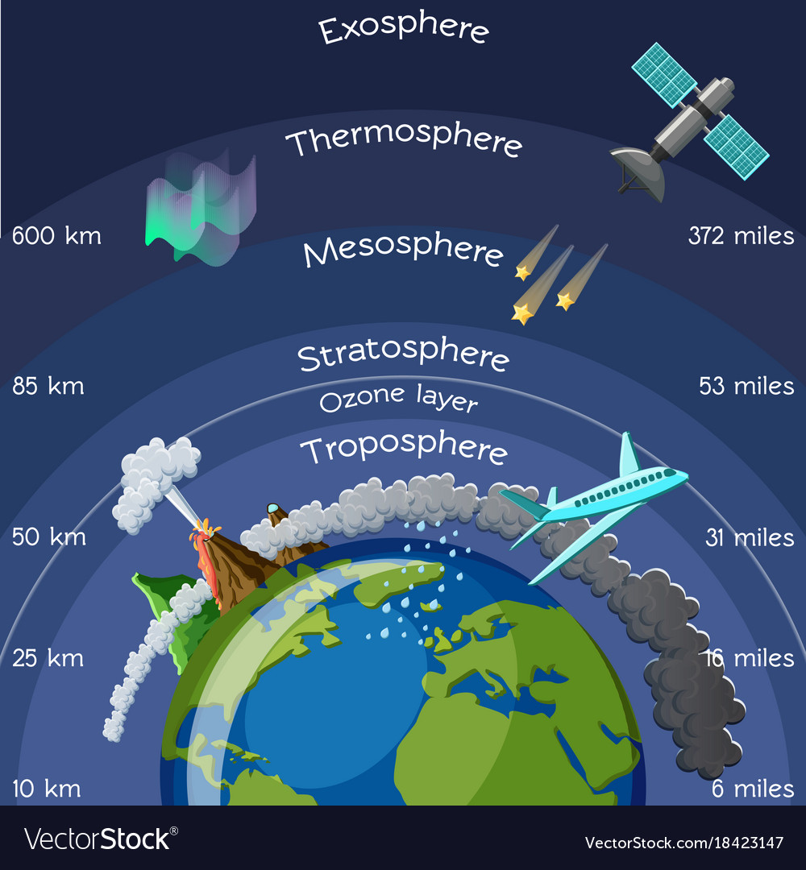
La Atmósfera
Troposfera:
Hasta 20 km. en los trópicos.
Fenómenos meteorológicos. 75% de la masa atmosférica.
Temperatura disminuye con la altura.
(tropopausa)
Estratosfera:
Hasta 50 km.
Se encuentra la capa de ozono que absorbe la luz UV, por lo que la aumenta la temperatura con la altura.
(estratopausa)

Slide 3
La Atmósfera
Mesosfera:
Hasta 85 Km.
Temperatura desciende con la altura. Capa más fría de la atmósfera.
Frenan los meteoritos, desintegrandolos y formando estrellas fugaces.
(mesopausa)
Termosfera:
Hasta 800 km.
Temperatura aumenta con la altura.
Capa ionizada de la atmósfera.
Exosfera:
Hasta los 10000Km
Los átomos se escapan al espacio.
Capa menos densa

Slide 4
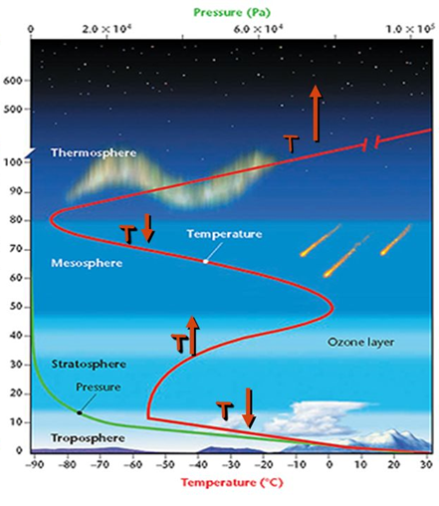
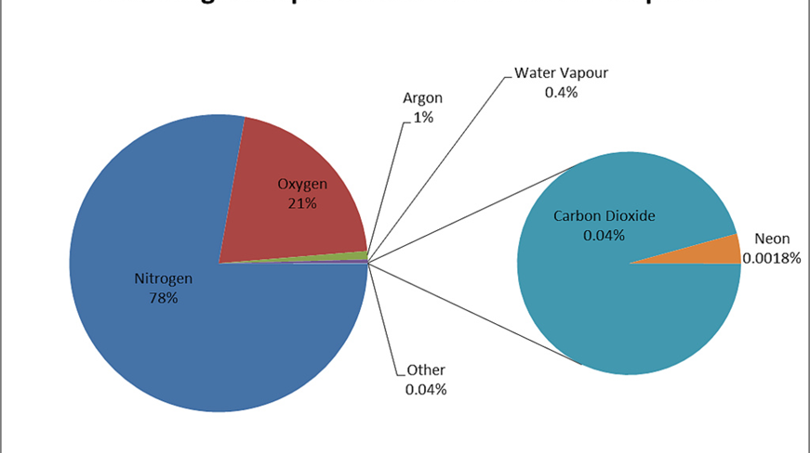
Composición Atmósfera

Slide 5
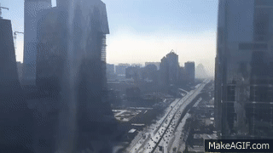
Contaminación Atmosférica
¿Por qué es importante estudiar la contaminación atmosférica?
Impacto en la salud.
Impacto medio ambiente.
Impacto al sistema climático.

Slide 6
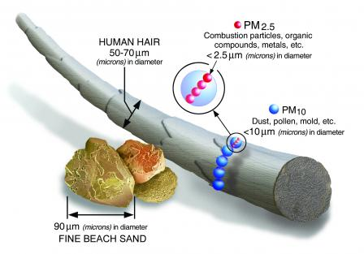
Contaminación Atmosférica
Contaminantes que se miden en Chile
Material particulado respirable (MP10), Dióxido de azufre (SO2), Óxidos de nitrógeno (NOX, NO, NO2), Ozono (O3) y Monóxido de carbono (CO). Además, compuestos orgánicos volátiles (COV), hidrocarburos totales (HCT), metano (CH4), Plomo (Pb)

Slide 7
Tiempo De Recambio 𝝉
Flujo[F]
Cantidad de material transferido de un reservorio a otro por unidad de tiempo.
Tiempo que le toma al reservorio vaciarse sin presencia de fuentes y suponiendo sumideros constantes.
Reservorio
[M]
Fuente
[Q]
Sumidero
[S]
Cantidad de un material con características definidas que se puede considerar homogéneo.
Material que sale del reservorio
Material que entra al reservorio
𝝉=M
S
dM = Q-S
dT

Slide 8
Ejercicios
Cálculo del volumen de la atmósfera terrestre

Slide 9
Ejercicios
Cálculo del volumen de la atmósfera terrestre
2) Cálculo de la masa de la atmósfera terrestre

Slide 10
Ejercicios
Cálculo del volumen de la atmósfera terrestre
2) Cálculo de la masa de la atmósfera terrestre
3) La razón de mezcla en volumen del oxisulfuro de carbono (OCS) en la atmósfera es en
promedio 500 pptv. Estima su tiempo de recambio en la atmósfera si se producen anualmente 1.2 Tg. contados como azufre (S), y se puede suponer que hay equilibrio entre fuentes y sumideros. Considerando el tiempo de recambio estimado, ¿cuán acertado es suponer que el OCS está perfectamente mezclado en la atmósfera?; ¿ se esperaría medir variaciones interhemisféricas?
Tg= 10¹² gr

Slide 11
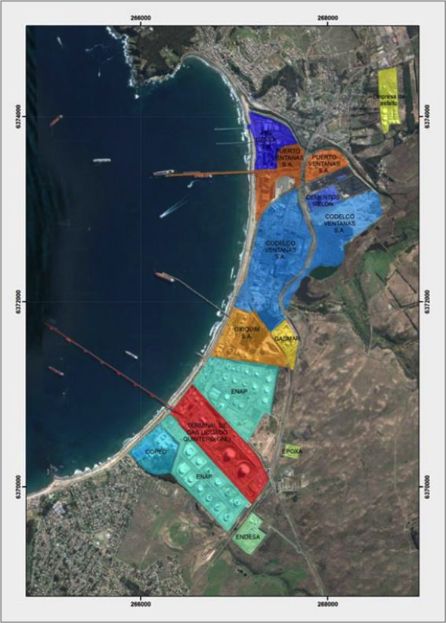
¿Qué hacer?
https://www.eldefinido.cl/actualidad/mundo/9796/Asi-es-como-el-pais-con-peor-aire-del-planeta-esta-ganandole-la-guerra-a-la-contaminacion/
http://www.elmostrador.cl/noticias/pais/2018/09/24/crisis-ambiental-gobierno-decreta-alerta-sanitaria-en-la-zona-de-quintero-y-puchuncavi/

